Slide 1
Условия равновесия тел. Виды равновесия.

Slide 2
Раздел механики, в котором изучается равновесие абсолютно твердых тел, называется статикой.
Равновесие тела – это состояние покоя или равномерного и прямолинейного движения тела.
Абсолютно твердое тело – это тело, у которого деформации, возникающие под действием приложенных к нему сил, пренебрежимо малы.
Notes:
Раздел механики, в котором изучается равновесие абсолютно твердых тел, называется статикой.
Если тело покоится, то говорят, что оно находится в равновесии. Но тело будет находиться в равновесии даже если оно будет двигаться прямолинейно и равномерно.
Равновесие тела – это состояние покоя или равномерного и прямолинейного движения тела.
Вокруг нас нет ни одного тела, на которое не действовали бы силы. Под действием этих сил тела деформируются.
При выяснении условий равновесия деформированных тел необходимо учитывать величину и характер деформации, что усложняет выдвинутую задачу. Поэтому для выяснения основных законов равновесия удобно ввести понятие абсолютно твердого тела.
Абсолютно твердое тело – тело, у которого деформации, возникающие под действием приложенных к нему сил, пренебрежимо малы.
Рассмотрим условия равновесия тел.

Slide 3
Первое условие равновесия твердого тела: твердое тело находится в равновесии, если геометрическая сумма внешних сил, приложенных к нему, равна нулю.

Slide 4
Второе условие равновесия твердого тела: твердое тело находится в равновесии, если алгебраическая сумма моментов внешних сил, действующих на него относительно любой оси, равна нулю.
М₁+М₂+М₃+…=0

Slide 5
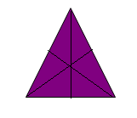
Центр тяжести тела- это точка приложения равнодействующей силы тяжести.
Найти центр тяжести данных фигур.

Slide 6
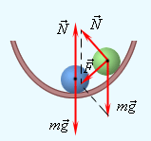
Виды равновесия
Устойчивое
Неустойчивое
Безразличное
Notes:
Рассмотрим условия различных видов равновесия тел, находящихся на плоскости. (см. рис.)
Тело находится в состоянии устойчивого равновесия, если при малейшем отклонении тела от положения равновесия возникает сила, возвращающая тело в положение равновесия.
Тело находится в состоянии неустойчивого равновесия, если при малейшем отклонении тела от положения равновесия возникает сила, удаляющая тело от положения равновесия.
Тело находится в состоянии безразличного равновесия, если при малейшем отклонении тела от положения равновесия не возникает сил, изменяющих положение тела.
Рассмотрим условия различных видов равновесия тел, имеющих ось вращения.

Slide 7
Условия устойчивости равновесия
1. Тела находятся в состоянии устойчивого равновесия, если при малейшем отклонении от положения равновесия возникает сила или момент силы, возвращающие тело в положение равновесия.
Notes:
Условия устойчивого равновесия широко используются в игрушках, в устройствах, которые должны возвращаться в состояние равновесия при отклонениях.

Slide 8
2.Тела находятся в состоянии неустойчивого равновесия, если при малейшем отклонении от положения равновесия возникает сила или момент силы, удаляющие тело от положения равновесия.

Slide 9
3. Тела находятся в состоянии безразличного равновесия, если при малейшем отклонении от положения равновесия не возникает ни сила, ни момент силы, изменяющие положение тела.

Slide 10
Виды равновесия
N
d
О
N
О
F_{т}
F_{т}
F_{т}
F_{т}
F_{т}
N
d
О
устойчивое
неустойчивое
безразличное
Notes:
Тело находится в состоянии устойчивого равновесия, если при малейшем отклонении тела от положения равновесия возникает момент сил, возвращающих тело в положение равновесия.
Тело находится в состоянии безразличного равновесия, если при малейшем отклонении тела от положения равновесия не возникает момента сил, изменяющих положение тела.
Тело находится в состоянии неустойчивого равновесия, если при малейшем отклонении тела от положения равновесия возникает момент сил, удаляющих тело от положения равновесия.
Обобщим условия устойчивости равновесия.

Slide 11
Под площадью опоры понимают площадь соприкосновения тела с опорой или площадь, ограниченную возможными осями, относительно которых может происходить опрокидывание ( поворот) тела под действием внешних сил.

Slide 12
Равновесие тел на опорах
ℓ
ℓ
F_{т}
F_{т}
F_{т}
F_{т}
Тело, имеющее площадь опоры, будет находиться в равновесии до тех пор, пока линия действия силы тяжести будет проходить через площадь опоры.
Notes:
Рассмотрим, как изменяется положение линии действия силы тяжести по отношению к оси вращения тела при наклоне тела имеющего площадь опоры.
Кроме того, обратите внимание, что при повороте тела положение центра тяжести изменяется. А любая система всегда стремится к понижению положения центра тяжести. Так наклоненные тела будут находиться в состоянии устойчивого равновесия, пока линия действия силы тяжести будет проходить через площадь опоры.
Так наклоненные сооружения находятся в положении устойчивого равновесия, потому что линия действия силы тяжести проходит через площадь их опоры.

Slide 13
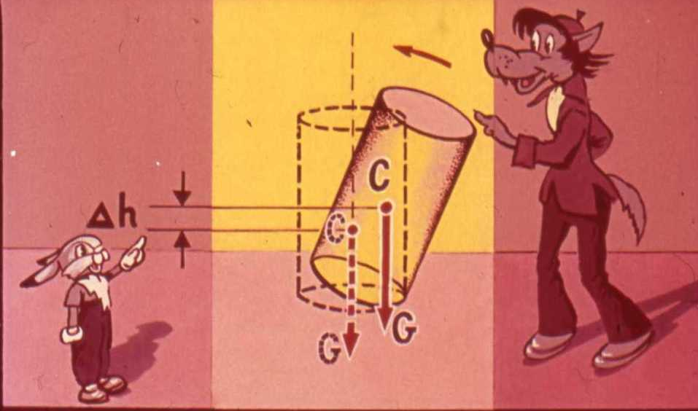
F_{т}
F_{т}
Если при отклонении тела, имеющего площадь опоры, происходит повышение центра тяжести, то равновесие будет устойчивым. При устойчивом равновесии вертикальная прямая, проходящая через центр тяжести, всегда будет проходить через площадь опоры.

Slide 14
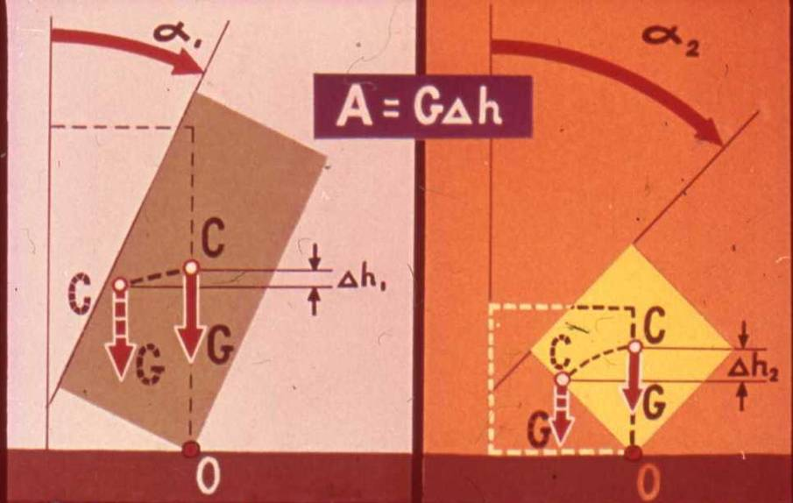
A = F_{т} h
F_{т}
F_{т}
F_{т}
F_{т}
F_{т}
Два тела, у которых одинаковы вес и площадь опоры, но разная высота, имеют разный предельный угол наклона . Если этот угол превысить, то тела опрокидываются.

Slide 15
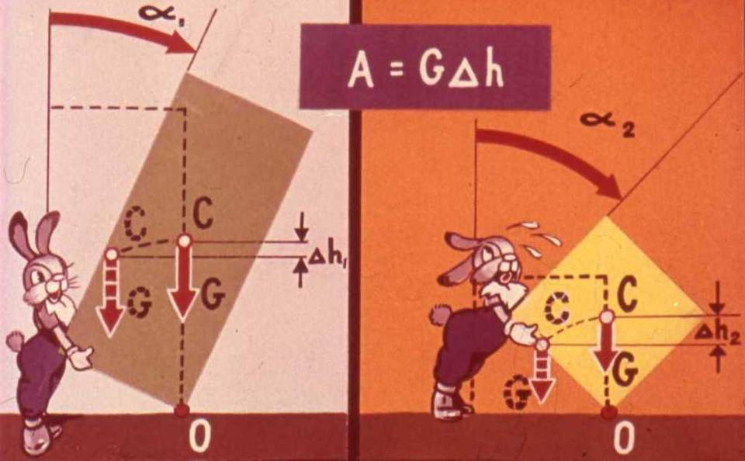
A = F_{т} h
F_{т}
F_{т}
F_{т}
F_{т}
F_{т}
При более низком положении центра тяжести необходимо затратить большую работу для опрокидывания тела. Следовательно работа по опрокидыванию может служить мерой его устойчивости.

Slide 16
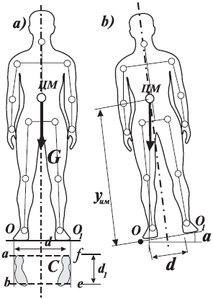
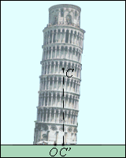
Равновесие тел на опорах
Notes:
Покачивание или наклон тела человека при ходьбе также объясняется стремлением сохранить устойчивое положение. Площадь опоры определяется площадью внутри линии, проведенной вокруг крайних точек касания телом опоры. когда человек стоит. Линия действия силы тяжести проходит через опору. Когда человек поднимает ногу , то, чтобы сохранить равновесие, он наклоняется перенося линию действия силы тяжести в новое положение таким образом, чтобы она вновь проходила через площадь опоры.
Для устойчивости различных сооружений увеличивают площадь опоры или понижают положение центра тяжести сооружения, изготавливая мощную опору, или и увеличивают площадь опоры и, одновременно, понижают центр тяжести сооружения.
Устойчивость транспорта определяется теми же условиями.

Slide 17
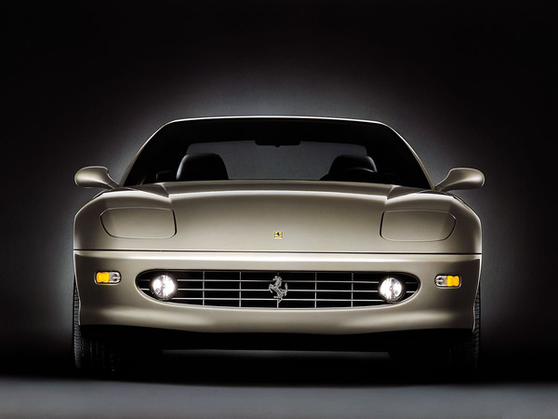
Устойчивость транспорта
Notes:
Так, из двух видов транспорта автомобиля и автобуса на наклонной дороге более устойчив автомобиль.
При одинаковом наклоне данных видов транспорта у автобуса линия силы тяжести проходит ближе к краю площади опоры.

